Slide 1
基督徒的宣講

Slide 2
福傳
This Photo by Unknown author is licensed under CC BY-NC-ND.

Slide 3
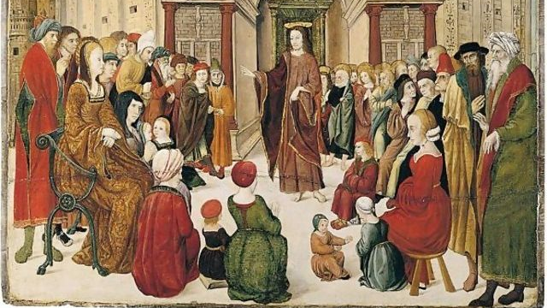
自1975年，教宗保祿六世向整個教會頒佈《在新世界中傳福音》勸諭後，教會對「福傳」使命有了新的闡釋及推動，「福音必須被宣傳」。 就這新詮釋，在天主教會內引發一陣混亂及一些改革。因為「福傳」對天主教徒 （包括神職人員及平信徒）來說，並不是眾所周知的詞語，就算熟悉這一詞語，其意義也是混淆不清吧！ 很多天主教徒視「福傳」為基督教徒的做法，因為在天主教的傳統上並沒有訓練教友去做街頭福傳、佈道會等，而基督教徒則慣性做這類工作。
This Photo by Unknown author is licensed under CC BY-NC-ND.

Slide 4
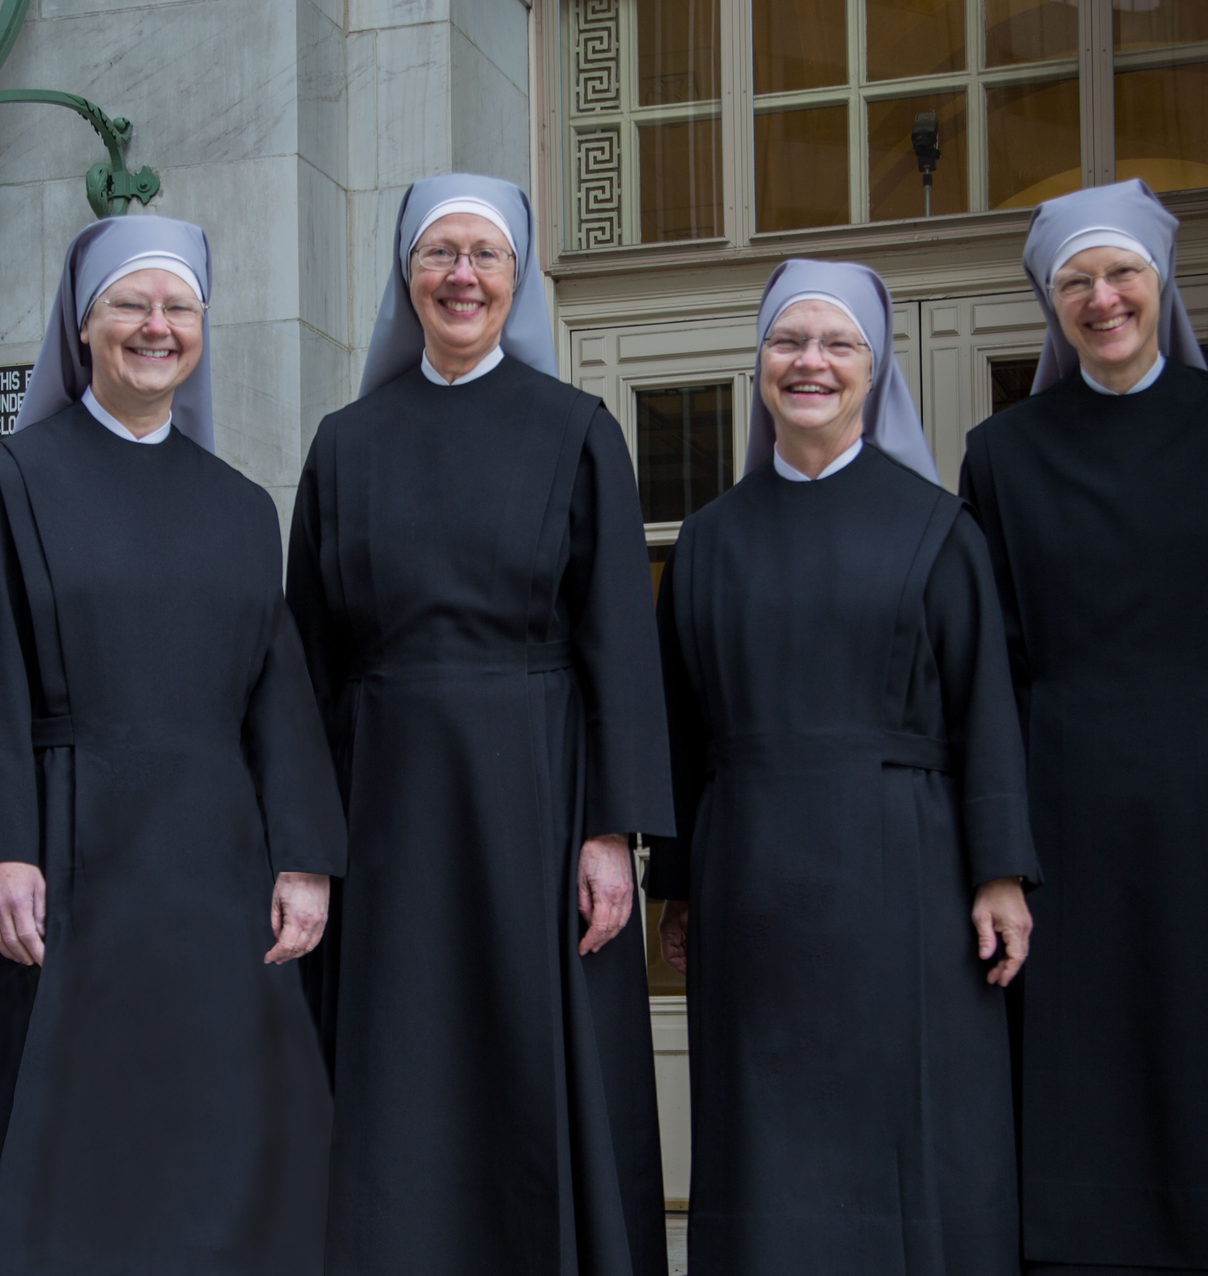
在天主教徒的觀念中，福傳是神父、修士修女或特定人員的工作：教道理、做牧民工作、探教友、給予教友指導，這些便是福傳工作。 但時至今天，一個新的轉變使大家知道福傳是每一位基督徒的使命，非單是基督教教徒的責任，亦非源於外方傳教士，更不局限是神職人員的工作。福傳是所有信徒的任務，就這一新概念，天主教徒正要面臨挑戰及挫折。
This Photo by Unknown author is licensed under CC BY-NC-ND.

Slide 5
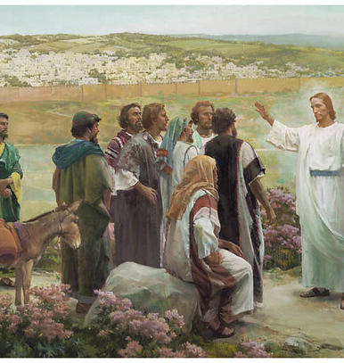
教宗保祿六世在《在新世界中傳福音》勸諭中開章明義的說： 「希望這些話能成功地邀請聚集在教會內的全體天主子女也同樣的深思。而且也希望這些話能有力地推動每位，特別是那些勤於宣講及教誨的人們，如此每人在真理的訊息上遵從正路，並以福音宣傳者的身份工作，完善地執行他們的任務。」 （在新世界中傳福音5） 教宗保祿六世亦在此勸諭中引用梵蒂岡第二屆大公會議文獻《教會傳教工作法令》中所寫： 「……整個教會是傳教性的，而宣傳福音的工作是天主子民的基本責任……。」 （在新世界中傳福音59） 如果福傳真的是我們每位信徒的基本責任，那我們就應清楚理解：甚麼是福傳？我們應如何配合，如何實踐，以完成這使命對我們的期盼呢？
This Photo by Unknown author is licensed under CC BY-NC.

Slide 6
福傳的定義
教宗保祿六世在《在新世界中傳福音》勸諭中界定福傳的定義： 「 為教會來說，宣傳福音是指將福音帶到人類每個階層中，並且由於它的影響從內部改造及革新人類…因而宣傳福音的目標是內心的改變，如果用一句話來說，最好說，宣傳福音就是教會只以她所宣講的福音的神力歸化個人和集體的良心、他們的活動、他們的生活反映他們所處的具體環境。」《在新世界中傳福音18》 就此看來，福傳可以是很深奧複雜的難題；就算教會內的領袖及福傳學家亦就此問題爭辯不休。
This Photo by Unknown author is licensed under CC BY-SA-NC.

Slide 7
不完整的福傳觀念
過去，天主教對福傳的觀念大致歸納成以下五種，但無一是完整的：

Slide 8
（1）「收納觀」： 「收納觀」的擁護者認為「福傳」只不過是邀請人加入天主教會，當中包括新領洗或疏離教會好一陣子的教友，他們認為有效的福傳就在加入教會的數字上。
This Photo by Unknown author is licensed under CC BY-SA.

Slide 9
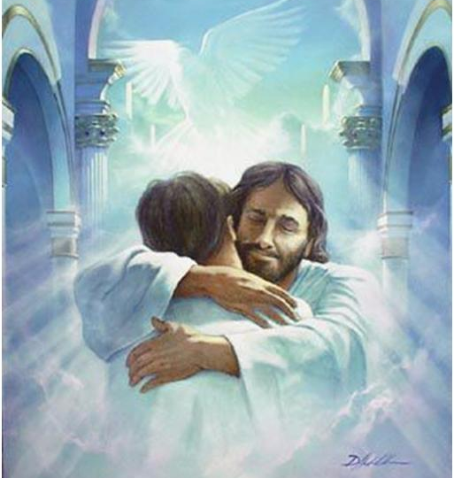
（2）「皈化觀」： 「皈化觀」的「福傳」目標在有效地邀請人與耶穌建立關係。因此，為這觀念「福傳」是相當個人化的。其評量視乎個人與耶穌能否建立內心的關係，並對耶穌的邀請能否作出回應。
This Photo by Unknown author is licensed under CC BY-SA-NC.

Slide 10
（3）「專業觀」： 「專業觀」認為堂區所作的「一切」都是福傳，故此禮儀小組說禮儀是「福傳」；教友培育小組說培育教友是「福傳」；這些想法不但無法造就合作團結之形勢，反之，在彼此間製造競爭及造成混亂，形成各自為政的局面。

Slide 11
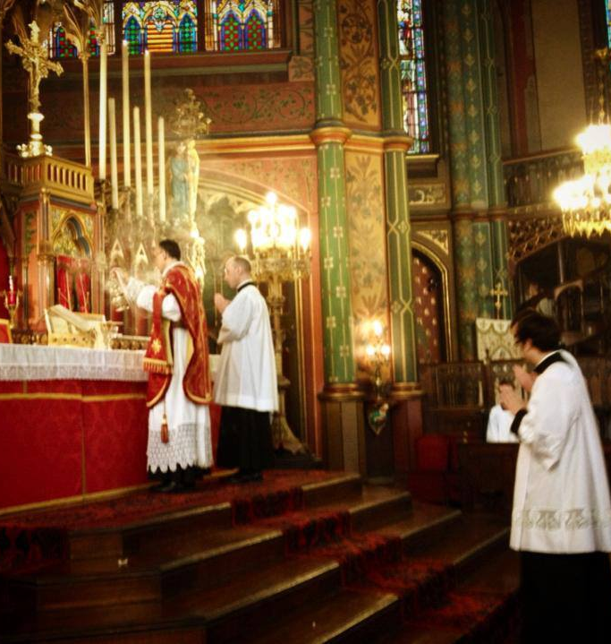
（4）「歷史觀」或「傳統觀」： 擁有這想法的人認為，教會不是做了「福傳」千百年嗎！ 教會在這方面有著優越的傳統，繼續做便行吧！擁有這想法的人多是較被動，對改變沒興趣，更不想求變的牧民工作者，他們常感疲累，超時超額做行政或牧民工作，只把「福傳」當作另一項活動或計劃！因此，福傳非他們的首選，亦非他們的日常工作程序。
This Photo by Unknown author is licensed under CC BY-NC-ND.

Slide 12
（5）「社會行動觀」： 他們認為福傳就是在社會中行愛德或正義工作。出生權維護者、反核活躍份子、甚至那些好客、肯關心鄰里的家庭主婦，任何社會工作者都是福傳者。
This Photo by Unknown author is licensed under CC BY-SA.

Slide 13
以上五種觀念皆有其優劣，我認為應將其中可取之處綜合，成為一種綜合性的觀念，既「收納」人進教會，又邀請人「皈化」與耶穌建立內心的關係，更能保留「傳統歷史」及「專業」，亦能做「社會工作」；以此綜合性的觀念運用於教區及堂區內，使所有牧職人員能共同合作，完成彼此的福傳使命。 其實今日教會內的神學家及專業福傳者正廣泛討論此五種觀念，希望他們亦能就此達到一個共識。
This Photo by Unknown author is licensed under CC BY.

Slide 14
福傳的基層定義

Slide 15
基層福傳者為福傳提供幾個簡單而又概括的定義：
（1）「福傳是歡迎人進入天主的國度。」 （2）第二個定義比較實在： 「福傳是邀請人與耶誕基督建立個人而又充滿愛的關係，此關係亦受教會團體內的愛與關懷所滋養。」 （3）第三個定義包含個人及共有的責任： 「福傳是超越小我以滋養他人的屬靈生活。」 （4）另一簡單的福傳定義： 「一個盲乞丐帶領另一盲乞丐去搵食，在過程中，兩個人都復明了。」 此定義指出福傳者與被福傳的人均需要追求及分享福音，假設兩者均願意以互相尊重及共融的精神行事，其結果是福傳者與被福傳的人兩者均能持續皈依。
This Photo by Unknown author is licensed under CC BY-NC-ND.

Slide 16
福傳的元素
福傳有以下幾種元素： （1）愛 ：「愛」這元素是最先亦是最重要的，要愛天主、愛人及愛自己 （2）邀請：邀請人與耶穌建立親密的關係 （3）持續皈依 （4）有意識地及積極超越我們自己及擴張我們的團體 （5）在信仰及敬拜的團體中滋養靈性的成長 （6）愛的服務
This Photo by Unknown author is licensed under CC BY-NC-ND.

Slide 17
教宗保祿六世在《在新世界中傳福音》勸諭中總結了有效福傳的必備條件，就是宣講、悔改、收納、服務。
（1）宣講： 「要以見證宣傳福音。例如一位基督徒或一群基督徒，他們在自己的團體中表示能了解、接受及與其他的人分享他們的生活及遭遇…他們以一種單純及不造作的方式在超現世的價值上表現出他們的信仰…這種無言的見證，見證了基督徒的度日方式…」 （在新世界中傳福音21） 「是，這仍然不夠…由生活見證而宣佈的福音遲早必要用生活的語言宣佈出去。如果不宣佈納匝肋耶穌、天主子的名字、他的教訓、他的生活、他的許諾、他所宣講的天國及他的奧跡，則不是真正的宣傳福音。」 （在新世界中傳福音22） （2）悔改： 「每個人要獲得天國及救援，要特別經過福音所稱的悔改 （Metanoia），即內心徹底的革新。它是一種徹底的悔改，心靈深處的改變。」 （在新世界中傳福音10） （3）收納： 「事實上，只能有人聽到、接受及同化，以及在接受的人心中產生真誠的皈依時，宣講才算達到完全的發展…這種皈依不能是抽象的及非事實的，由於進入一個信眾的團體中具體地表現出來。因此，那些改變了的人，進入一個本身為改變及革新生活的標記的團體，即教會、救援的可見標記。」 （在新世界中傳福音23） （4）服務： 「試問如果不在正義與和平中促進真正的人類進步，如何能宣佈新的命令？我本人也設法指出這一點，重申在宣傳福音中，如果不曉得現在人們激烈討論的正義、解放、開發及世界和平等問題的重要性是不可能的。這就等於忘記愛我們受苦及在急難中的近人的福音教訓。」 （在新世界中傳福音31）

Slide 18
福傳與牧民工作
在了解「福傳」的概念前，必先清楚「福傳」和「牧民工作」的分別。本來「福傳」是指向未認識耶穌或未信主的人傳揚福音；而向認識主，已接受洗禮的教友繼續信仰培育工作，這叫「牧民工作」。這兩個不同名稱清楚地界定教會的兩個責任：「福傳」是向教會「外」的，即向羊棧外的羊群介紹耶穌基督；而「牧民工作」則針對教會「內」的事務，向羊棧內的羊繼續培育及強化信仰的工作，熾熱他們福傳的心火。 「福傳」和「牧民工作」是教會內相互關連的活動：在向「聆聽者」宣傳福音及帶領他們領洗皈依彼，教會還需繼續牧養這些領洗者，幫助他們在信仰上成長，讓他們亦能分擔福傳的使命。
This Photo by Unknown author is licensed under CC BY-SA-NC.

Slide 19
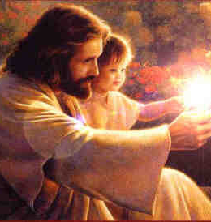
最近幾年，神學家和教會文獻都把「福傳」一詞廣泛運用於「牧民工作」上。究其原因：有些教友可能在嬰孩時領洗後，完全沒有接觸過教會，或完全沒有接受過任何信仰培育。換句話說，他們是完全不認識耶穌的「領洗信徒」，或是說他們是「在教會外生活的信徒」，他們從未接受過「第一次福傳」，所以這向「信徒」的「首次福傳」，有些教會文獻稱之為「新福傳」。我們要留意的是避免把「牧民工作」及「福傳工作」混淆。 「福傳者必須先被福傳」，「虔敬者的福傳」，「教友的福傳」這些常用語簡單的表明「福傳是持續的宣講及皈依；每一次的宣傳福音都會為聆聽者帶來皈依的恩寵。」 總的來說，福傳最基本而又最典型的概念就是向未認識耶穌的人傳揚福音。
This Photo by Unknown author is licensed under CC BY.

